Slide 1
ANALYSE DE LA TOXICITE DES EFFLUENTS INDUSTRIELS ET RISQUES DE SANTE : CAS DE TROIS INDUSTRIES DE LA VILLE DE DOUALA AU CAMEROUN
Présenté par :
Dr KAPSU TCHOUAMANI Epse KEMAYOU Armelle Emilie
Directeur
Professeur Benjamin FAYOMI
Co-directeur
Docteur Rousseau DJOUAKA
Année académique 2013-2014

Slide 2
PLAN
- INTRODUCTION
- CADRE DE L’ETUDE - METHODOLOGIE - RESULTATS ET DISCUSSIONS - CONCLUSION
- SUGGESTIONS

Slide 3
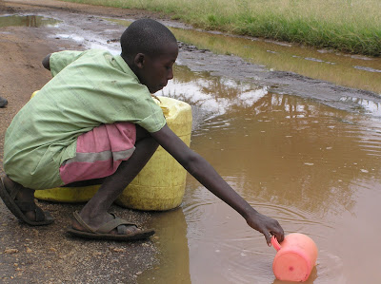
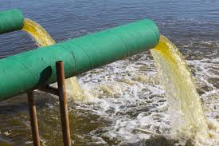
INTRODUCTION
L’EAU
Ressource naturelle indispensable à la vie
Dégradation de celle-ci, par diverses activités, hypothèque sa disponibilité et de ce fait limite son utilisation pour les générations futures
Au Cameroun, la ville de Douala, capitale économique, environ 75% des activités industrielles
Rejets industriels (eaux usées) sans traitement préalable
Dégradation de la qualité des cours d’eau qui se jettent ensuite dans la mer, mettant en danger la vie des populations

Slide 4
INTRODUCTION (Suite)
L’EAU
Absence de politiques adéquates de gestion
Faible politique environnementale et urbaine de gestion des déchets
Augmentation du niveau de pollution des plans d’eau dans les périmètres industriels
RISQUE DE SANTE

Slide 5
OBJECTIFS DE L’ETUDE
Evaluer la toxicité des effluents de trois industries installées dans la ville de Douala et les potentiels risques de santé résultant de leurs activités:
( les industries brassicole, textile et de savonnerie)
1
Faire une description macroscopique des effluents industriels
2
Analyser les paramètres physico-chimiques et doser les métaux lourds dans les eaux rejetées dans l’environnement par ces industries
3
Recenser les potentiels risques da santé pouvant résulter de cette pollution industrielle.
4
Analyser la toxicité globale de ces eaux pour les organismes vivants

Slide 6
METHODOLOGIE: SCHEMAS CONCEPTUEL DE L’ETUDE
Etude Transversale descriptive et prospective: Mai à Août 2014
Choix des sites
1- Industrie brassicole
1- Industrie textile
1- Industrie de savonnerie
Evaluation des risques sanitaires
Niveau 1:
Risques potentiels
Niveau 2:
Risques réels
Description macroscopique des effluents industriels
Interviews et discussions de groupe
Analyse des paramètres physico-chimiques
Dosages des métaux lourds
Analyse de la génotoxicité des effluents

Slide 7
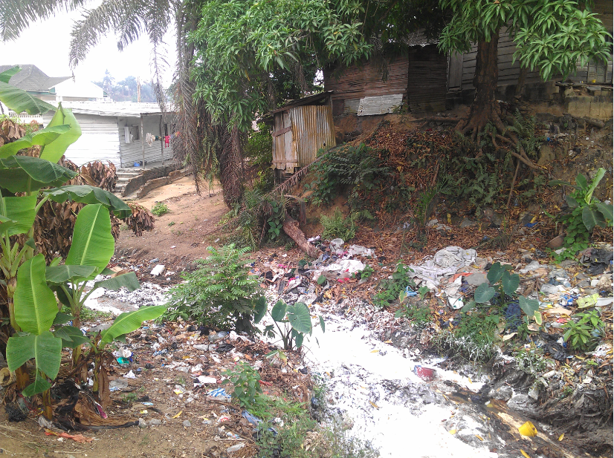
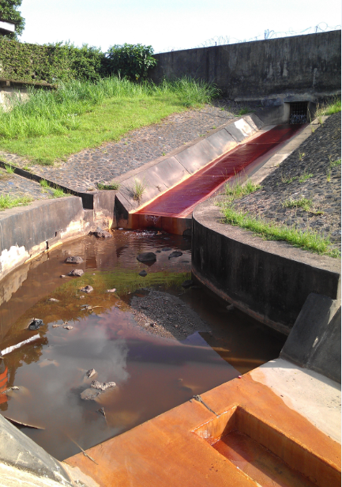
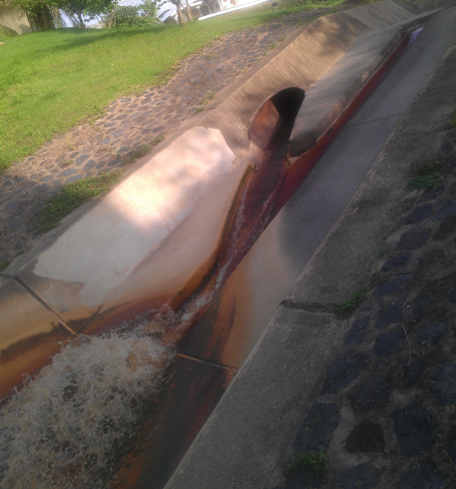
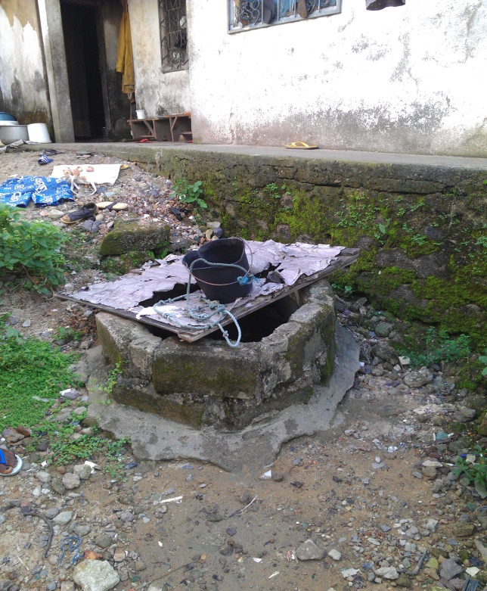
RESULTATS ET DISCUSSIONS
I- DESCRIPTION MACROSCOPIQUE DES EFFLUENTS INDUSTRIELS ET PUITS
Savonnerie
Brassicole
Textile
Puits à 5m du drain
Discussion: eau naturelle bleue Beaux JF 1997

Slide 8
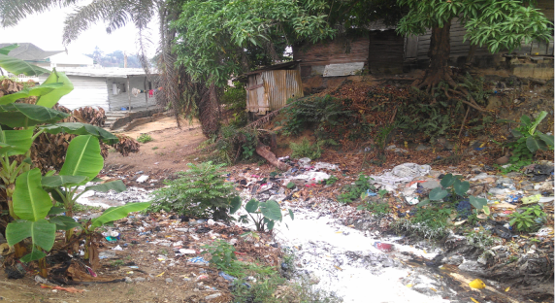
RESULTATS ET DISCUSSIONS
II- ANALYSES PHYSICO-CHIMIQUES
1) pH
Mai | JUIN | JUILLET
8,58 | 8,23 | 10,39
11,53 | 12,04 | 11,84
8,94 | 10,48 | 12,34
 |  | Puits à 5m:9,57 Puits à 50 m: 9,31
Savonnerie
Brassicole
Textile
Puits le long du drain
Discussion: Ces pH sont tous basiques et supérieurs aux valeurs d’une eau naturelle (6,6 – 7,8) tel que présentée par Leynaud G en 1968.
Discussion: Graves irritations oculaires et cutanées après utilisation de ces eaux par les populations.

Slide 9
RESULTATS ET DISCUSSIONS
2)NH₃
Mai | JUIN | JUILLET
34 | 74 | 20
22 | 9 | 10
93 | 11 | 4,2
 |  | Puits à 5m: 61 Puits à 50 m: 0,16
Savonnerie
Discussion:
l’ammoniac : utilisé dans
la fabrication des détergents
et des produits d’entretien.
Brassicole
Textile
Puits le long du drain
Discussion: Transformation en nitrites dans l’appareil digestif : Risque de methémoglobinémie ; affections respiratoires
OMS: valeurs supérieures à 3 mg/l entraînent des risques de mortalité des poissons

Slide 10
RESULTATS ET DISCUSSIONS
3)Turbitité
Mai | JUIN | JUILLET
- - | 0,1 | 1,7
- - | 0,2 | 1,7
- - | 0,2 | 1,7
 |  | Puits à 5m:1,8 Puits à 50 m: 1,6
Savonnerie
Brassicole
Textile
Puits le long du drain
Discussion: Norme OMS: 1UNT
Corrélation entre turbidité élevée de l’eau et le taux de prévalence élevé des gastro-entérites résultant de la consommation de cette eau (Le Chevalier et al. 2000).

Slide 11
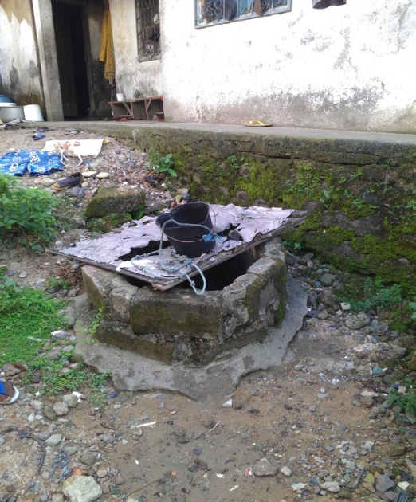
RESULTATS ET DISCUSSIONS
4) Metaux lourds
Brassicole
Textile
Mercure:9,606ppb
Bioaccumulation/Cancers
Le Plomb et le Mercure, (Rejet Brassicole) étaient respectivement de
- 29,44 ppb et > à 500 ppb en Juin ;
- 41,32ppb et 83,32 ppb en Juillet.
Ceci pousse à s’interroger sur les origines de la présence de ces métaux lourds à des valeurs aussi élevées dans les effluents d’une industrie de fabrication de produits de consommation.
Ces métaux pourraient provenir des produits de nettoyage des cuves. Il serait judicieux de faire une analyse similaire des produits finis afin d’éliminer une origine quelconque dans le processus de fabrication de ces boissons.

Slide 12
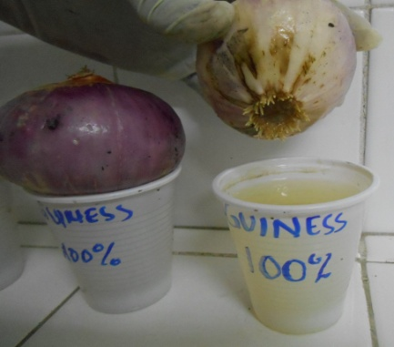
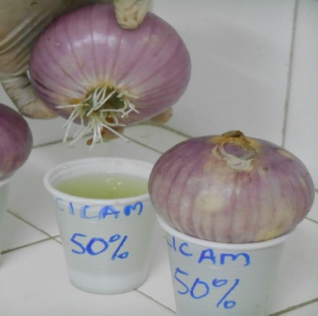
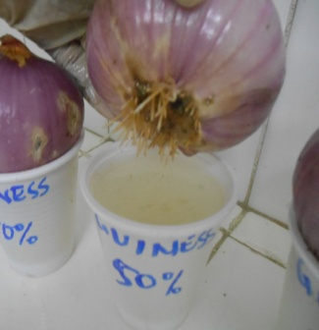
RESULTATS ET DISCUSSIONS
TESTS DE GENOTOXICITE : Suivi de la croissance des oignons dans diverses concentrations des effluents industriels
Textile
Brassicole
Savonniere
D-H₂O
(Temoin)
100%
6,04mm
4,7mm
31,06mm
50%
38,1mm
Les eaux usées des brassicoles et des textiles inhibent fortement la croissance des racines.
Cette étude rejoint celle de Samuel et al., qui affirmaient après une étude faite sur deux effluents d’industries textile et de peinture de la ville de Lagos au Nigéria en 2010, que les rejets des industries textiles inhibaient fortement la croissance des racines d’oignons.
Notre étude retrouve même une plus grande toxicité des effluents de l’industrie brassicole.

Slide 13
CONCLUSION ET RECOMMANDATIONS
CONCLUSION:
De même que la productivité, la Santé, la Sécurité au Travail et la Protection de l’Environnement devraient être parmi les priorités de toute entreprise responsable.
RECOMMANDATIONS:
L’Etat doit veiller au strict respect par les industries des règlementations en vigueur en ce qui concerne la protection de l’environnement;
Les industries doivent bien canaliser et mieux drainer leurs eaux de rejets préalablement épurées;
Les populations doivent éviter de creuser des puits à proximité des drains;
D’autres études pourraient être faites sur le modèle animal, également dosage dans le sang des populations de certains marqueurs.

Slide 14
MERCI POUR VOTRE
AIMABLE ATTENTION

